Slide 1
NİĞDE REHBERLİK VE ARAŞTIRMA MERKEZİ
PANDEMİ DÖNEMİNDE
KAYNAŞTIRMA ÖĞRENCİLERİMİZ
VE VELİLERİMİZ İÇİN BİLGİLENDİRME

Slide 2
Değerli veliler ,
İçinden geçtiğimiz süreçte dünya ve ülkemiz ciddi bir sağlık sınavı vermektedir ,
Öğrencilerimizin özel gereksinimlerinden dolayı okulda onlar için alınan ek tedbirler ve destek hizmetleri bu süreçte evdeki yaşantının içine yerleştirilmiş durumdadır .
Her zaman olduğu gibi siz değerli velilerimizin ilgisi ve desteği ile çocuklarımızın bu süreci en sağlıklı şekilde atlatacaklarına olan inancımız tamdır.

Slide 3
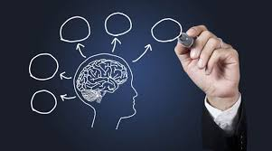
Bu süreçte kendimiz ,evlatlarımız ve çevremiz için yetkili kişi ve kurumlarca verilen bilgi ve öneriler doğrultusunda yaşamımızı düzenlemek bu pandemi sürecini en iyi şekilde atlatmamızı sağlayacaktır .
Kaynaştırma eğitimi alan öğrencilerimiz ve velilerimiz olarak sizler için evinizde geçireceğiniz bu süreçte nelere dikkat edeceğiniz ve hangi kaynaklardan bilgi ve haber almanızın fayda sağlayacağı hususunda Niğde RAM olarak bu içeriği sizler için oluşturduk .

Slide 4
DEĞERLİ VELİLERİMİZ ,
MEB TARAFINDAN HAZIRLANAN
BİLGİLENDİRME BROŞÜRLERİ İLE KENDİNİZ VE ÇOCUĞUNUZ İÇİN EN DOĞRU BİLGİYE ULAŞIN!
https://drive.google.com/file/d/1KDYKHpcnmQL_He3-fNGrTP-nuLBJ-ct2/view?fbclid=IwAR3tOsteENP8Mz5QscEUh-mpIDwit5zY0H3DXBOd6bK26mjZfQoNiTfkXSw [aileler için çocuklara yardım rehberi]
https://orgm.meb.gov.tr/meb_iys_dosyalar/2020_03/21161617_brosur_yetiskin_son.pdf [yetişkinler için bilgilendirme rehberi]
https://orgm.meb.gov.tr/meb_iys_dosyalar/2020_04/10142411_Gencler_Icin_Bilgilendirme_Rehberi.pdf [gençler için bilgilendirme rehberi]

Slide 5
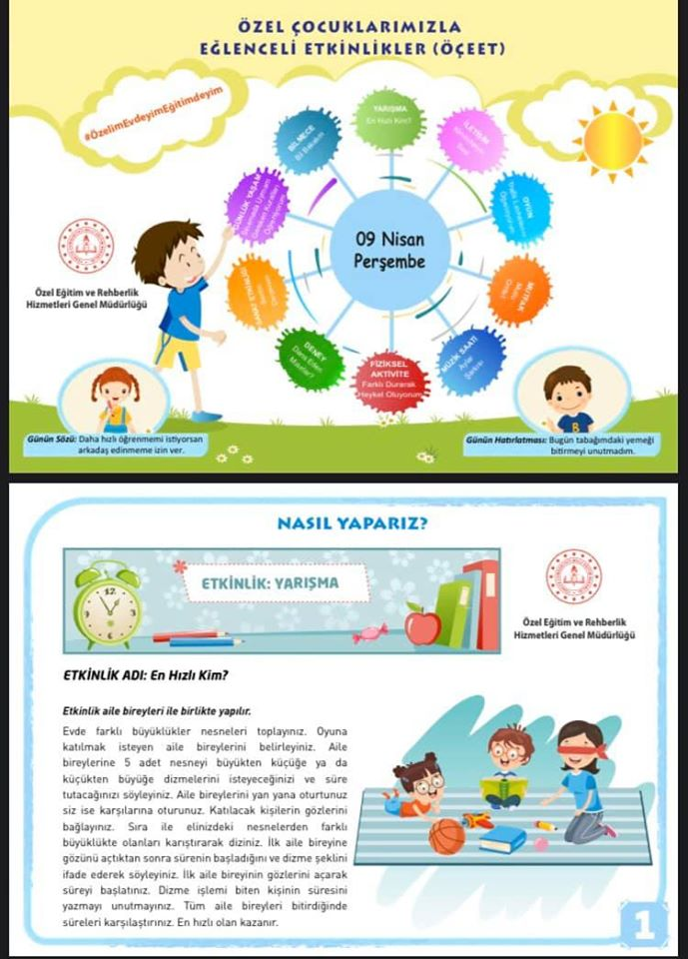
Milli Eğitim Özel Eğitim ve Rehberlik Hizmetleri Genel Müdürlüğümüzce özel eğitim öğrencilerimizin uzaktan eğitim süreci boyunca evde aileleri ile birlikte eğitici, öğretici ve eğlenceli zamanlar geçirmeleri amacıyla "Özel Çocuklarımızla Eğlenceli Etkinlikler Takvimi" (ÖÇEET) hazırlanmıştır. Her gün yeni etkinliklerin eklendiği bu siteyi ziyaret edip, çocuklarınızla evde eğlenceli ve verimli zaman geçirebilirsiniz.
http://orgm.meb.gov.tr/www/oceet-ozel-cocuklarimizla-eglenceli-etkinlikler-takvimi/icerik/1307

Slide 6
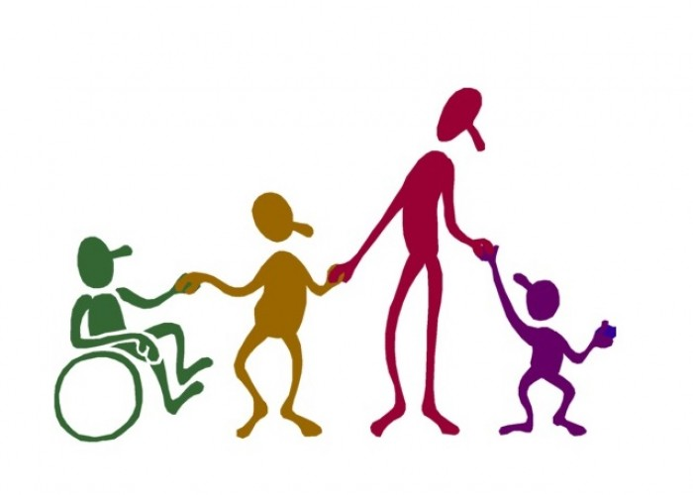
KAYNAŞTIRMA ÖĞRENCİLERİMİZ İÇİN MEB TARAFINDAN ÖNERİLEN ÖRNEK SERBEST ETKİNLİK LİSTESİ
Oyun hangi yaş grubunda olursa olsun ,
birleştirici ,geliştirici ve iyileştirici etkiye sahiptir.
Oyunun gücünden faydalanın!
46. Koro çalışması yapma.
47. Basit oyunlar oynama.
48. Sembolik oyun oynama.
49. İş birliğine dayalı oyun oynama.
50. Dans etme.
51. Şarkılı oyunlar oynama (ront vb.).
52. Halk oyunları oynama.
53. Müzik aletlerini tanıma.
54. Müzik aleti çalma.
55. Sesli/sessiz okuma.
56. 57. Tekerleme söyleme.
58. Masal öykü dinleme.
59. Televizyon izleme.
60. Belgesel izleme.
61. Radyo dinleme.
62. 63. Fıkra anlatma.
16. Maske yapma.
17. Güneş saati yapma
18. Su çarkı yapma
19. Kukla yapma.
20. Fotoğraf çekme.
21. Artık materyal değerlendirme.
22. Kâğıt işleri yapma.
23. Bitki yetiştirme.
24. Günlük yazma.
25. Duvar boyamaları yapma.
26. Kutlama kartı hazırlama.
27. Resimleri anlatma.
28. Kukla oyunları izleme.
29. Mektup yazma. oynama.
30. Drama yapma.
31. Tiyatro oyununda rol oynama.
32. Çocuk yogası yapma.
33. Lobut devirme.
34. Dart oynama.
35. Satranç oynama.
36. Paylaşımlı kitap okuma.
37. Masa tenisi oynama.
38. Denge oyunları oynama.
39. Bilgisayar parçalarını tanıma.
40. Bilgisayarda oyun oynama.
41. Bilgisayarda boyama yapma.
42. Bilgisayarda müzik dinleme.
43. Bilgisayarda eğitici film izleme.
44. Bulmaca çözme.
45. Şarkı söyleme.
1 . Yapboz yapma.
2. Legolarla oynama.
3. Takıp çıkarmalı oyuncak yapma.
4. Çizim kopyalama.
5. Resim yapma.
6. Boyama çalışmaları yapma.
7. Yüz boyama çalışmasına katılma.
8. Oyun hamuruna şekil verme.
9. Kesme yapıştırma.
10. Seramik hamurundan süs eşyası yapma.
11. Boncuktan süs eşyası yapma.
12. Mozaik çalışmaları yapma.
13. Kolaj çalışmaları yapma.
14. Hayvanları seslendirme.
15. Heykel yapma.

Slide 7
EVDE ÇOCUKLARIMIZLA GEÇİRECEĞİMİZ BU SÜREÇTE TAKİP EDEBİLECEĞİNİZ VE FAYDALANABİLECEĞİNİZ BAZI SOSYAL MEDYA HESAPLARI VE ETİKETLER
@ziyaselcukprofdr (ınstagram-facebook-twitter)
@mebözeleğitim
#tatildeğiluzaktaneğitim
#özelimevdeyimeğitimdeyim
#tatildegiluzaktanegitim
http://www.eba.gov.tr/
http://www.meb.gov.tr/veli-kusaginda-her-gun-bir-uzman/haber/20660/tr?fbclid=IwAR1LHIM_hMDvWMJyJ54VCTYfwTMpJO_O_xNzcrUvsvf6D3lG3nLSCN3-4bo

Slide 8
Koronavirüs sürecinin uzun süre evde kalmak, kaygı seviyemizin artması, günlük rutinlerimizin değişmesi, belirsizlik hissi, hareketsizlik gibi sebeplerle bizlerde ve çocuklarımızda bazı davranış sorunları görülebilir. Kimimiz süreci daha kolay atlatırken, bazılarımız diğerlerine göre daha fazla zorlanıyor ve bu son derece doğal.
Olası travmatik durumları engelleyebilmek için şimdiden çözüm yollarımızı kurmalı ve birbirimize olabildiğince destek olmalıyız. En önemlisi ise psikolojik destek…
Biz Bakanlık olarak koronavirüs travmasına karşı psikososyal destek için 81 ilde Özel Eğitim ve Rehberlik Hizmetleri Bilgilendirme Hattı oluşturduk.
İhtiyaç duyduğunuzda bakanlığımızın "444 0 632" numaralı çağrı merkezini arayabilir ve Rehberlik ve Araştırma Merkezi’ndeki uzmanlarımızdan 7/24 destek alabilirsiniz. Her şey çocuklarımız için.
Ziya SELÇUK

Slide 9
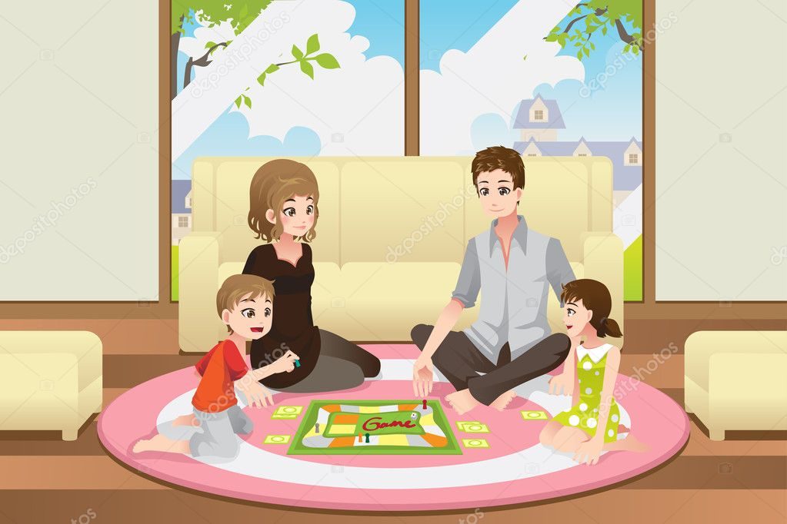
Bu süreçte kızgınlık, çaresizlik, korku ve geleceğe dair belirsizlik duygularının öfkeye dönüşmesine fırsat vermeyin!
Şu an hala sahip olduğunuz güzellikleri düşünün!
Üretmenin ruha iyi gelen gücünü keşfedin ve küçük de olsa bir şeyler üretmeyi deneyin!
Bir çorba yapın, yeni bir yemek tarifi deneyin, çiçek yetiştirin, resim yapın, oyun oynayın, ailece kitap okuyun…

Slide 10
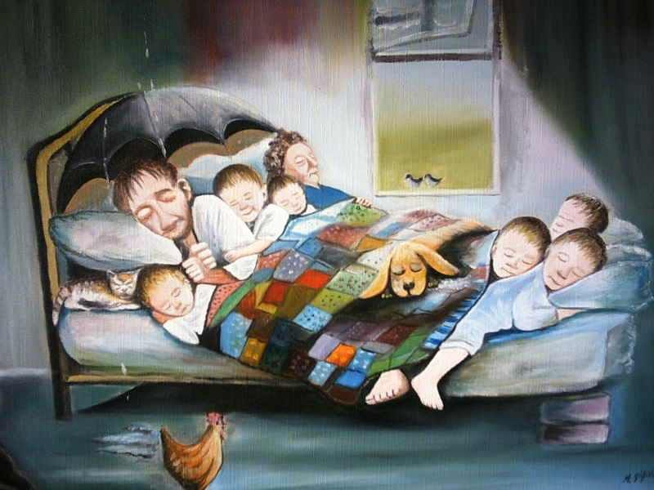
HAZIRLAYANLAR
Şartlar ne olursa olsun, kendimizin ve evlatlarımızın biyolojik ve psikolojik sağlamlığını korumak ya da artırmak birinci önceliğimiz olmalıdır.
Doğru kaynaklardan bilgi almak,önerilen tedbirleri uygulamak ve gerektiğinde uzman desteği almak bu süreci olumlu bir deneyime çevirecektir.
Selma SONGUR Selçuk DUMLU Turan ÇEVİK
Rehberlik Öğretmeni Rehberlik Öğretmeni Özel Eğitim Öğretmeni

